Slide 1
Instancias y Referencias
Métodos de Clase, Métodos de Instancia, Variables de clase, Variables de instancia y atributos por referencia

Slide 2

Niveles de acceso
Especifican el nivel de acceso entre atributos, clases y métodos

Slide 3

Métodos de instancia
Son los métodos a los que se puede acceder de manera regular a través de la instancia de una clase. Tienen acceso a los atributos y variables de instancia.

Slide 4

Métodos de clase (static)
Son los métodos a los que se puede acceder directamente desde la clase, sin necesidad de crear una instancia de la clase. Estos métodos no tienen acceso a propiedades o atributos de instancia. La declaración de éstos métodos se realiza utilizando la palabra reservada static.

Slide 5
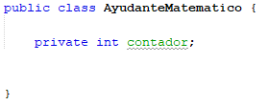
Variables de instancia
Son variables que se declaran de manera privada para el uso exclusivo de los métodos propios de la clase. Las variables de instancia reservan espacio en memoria único para cada variable, por cada instancia creada.

Slide 6
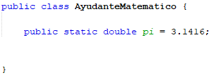
Variables de clase (static)
Son que, independiente de la instancia, mantienen su valor. Reservan y hacen referencia a un mismo espacio de memoria. Se declaran con la expresión static.

Slide 7
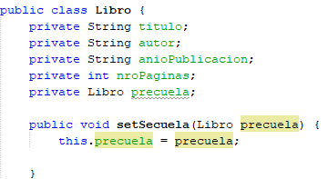
Objetos (Variables) por referencia
Variables que pueden pasar como atributos de métodos, que hacen referencia a otros objetos. El objeto, en 2 lugares distintos, harán referencia al mismo espacio de memoria.

Slide 8
Ejercicio
Cree una clase de nombre “AyudanteMatematico” que permita realizar las operaciones básicas recibiendo 2 números (suma, resta, división, multiplicación). Los métodos deberán ser métodos públicos de clase: podrán ser llamados sin crear instancias.

Slide 9


